Slide 1
Thème : 5 Questions flash autour des probabilités
Notion : Vocabulaire lié aux probabilités
Cycle 4

Slide 2
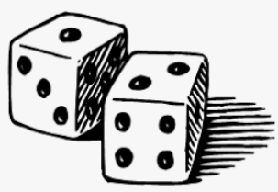
On lance deux dés cubiques dont les faces sont numérotées de 1 à 6 et on calcule la somme des points obtenus.
Question 1:
S’agit-il d’une expérience aléatoire ?

Slide 3
On lance deux dés cubiques dont les faces sont numérotées de 1 à 6 et on calcule la somme des points obtenus.
Question 2:
Quels sont les résultats possibles de cette expérience ?

Slide 4
On lance deux dés cubiques dont les faces sont numérotées de 1 à 6 et on calcule la somme des points obtenus.
Question 3:
« Obtenir un nombre pair comme somme » :
est-ce un événement ?

Slide 5
On lance deux dés cubiques dont les faces sont numérotées de 1 à 6 et on calcule la somme des points obtenus.
Question 4:
« Obtenir une somme inférieure à 6 » :
est-ce un événement ?

Slide 6
On lance deux dés cubiques dont les faces sont numérotées de 1 à 6 et on calcule la somme des points obtenus.
Question 5:
Les évènements « Obtenir 6 » et « Obtenir 8 » :
Sont-ils 2 événements équiprobables ?

Slide 7
Voici venu le temps de la correction et du débat…
Revoir la définition de probabilité, probabilité d’une issue, d’un évènement.

